Slide 1
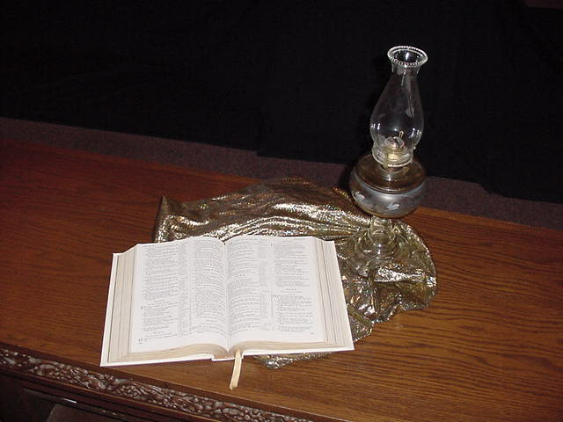
四福音课程内容
Dr. Rick Griffith • 博士 • 新加坡神学院 • BibleStudyDownloads.org

Slide 2
Course Description
1
A study of Matthew, Mark, and John, emphasizing skills and principles for interpreting the Gospels and using them in preaching and teaching (3 hours)

Slide 3
Course Objectives
1
By the end of this course the student will be able to…
Give a walk through Matthew, Mark, and John by section.
Solve supposed discrepancies between the gospels to answer the Synoptic Problem.
Accurately interpret gospel genres such as parable, narrative, etc.
Explain from the gospels the nature and implications of the gospel message.
Summarize the key movements in the life of Christ and their significance.

Slide 4
Course Objectives
1
By the end of this course the student will be able to…
Write accurate exegetical outlines from gospel narratives with their relevant homiletical outlines.
Show the contribution of the gospels to the kingdom theme of Scripture.
Defend his/her view on the kingdom of God after studying alternate views.
Grow in loving adoration of Christ as Savior and Lord.

Slide 5
Course Requirements
1
Readings (10%)
Four Passage Outlines (40%)
Two Class Presentations (50%)

Slide 6
Course Design
5
Introduction
Presentations on Matthew & Mark
Presentations on John

Slide 7
Other Matters
7
Copying Class Notes
Contacting Me
At SBC box L19 or phone (6559-1513).
Home address
Home phone number is 6458-6158
E-mail: Griffith@sbc.edu.sg
My office hours are…
Let’s have lunch too!

Slide 8
新约书架
22
四福音
新约历史
马
太
福
音
马
可
福
音
路
加
福
音
约
翰
福
音
使徒行传
帖
撒
罗
尼
迦
前
书
帖撒罗尼迦后书
保罗书信
哥林多前书
哥林
多后
书
提
摩
太
前
书
提
摩
太
后
书
加
拉
太
书
以
弗
所
书
腓
立
比
书
歌罗
西书
腓利门书
罗
马
书
提
多
书
使徒书信
给约翰的启示
希
伯
来
书
雅各布
书
彼
得
前
书
彼
得
后
书
约
翰
一
书
约翰二书
约
翰
三
书
犹大
书
启
示
录
Notes:
What overall observations can you make in your small group for the NT?
• There are 5 parts to the NT (grouped by category)
• 4 versions of Christ's life but only one of the church
• Most the NT are letters (especially by Paul)
• 6 of Paul's 13 letters are to people he wrote twice (follow-up for Cor., Thess., & Tim.)
• 2 groupings (general epistles & gospels) named after their authors while Paul's after their recipients

Slide 9
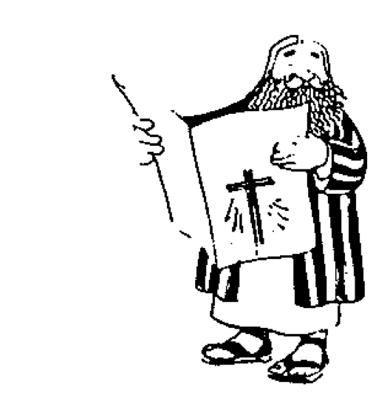
新约“楼”
21
保罗给牧者的书信
 | 提摩太前书 | 提摩太后书 | 提多书 |  | 腓利门书
保罗给教会的书信 | 帖撤罗尼迦后书 |  |  |  | 启示录 | 普通书信
 | 帖撤罗尼迦后书 |  |  |  | 犹大书
 | 歌罗西书 |  |  |  | 约翰三书
 | 腓立比书 |  |  |  | 约翰二书
 | 以弗所书 |  |  |  | 约翰一书
 | 加拉太书 |  |  |  | 彼得前书
 | 哥林多后书 |  |  |  | 彼得彼书
 | 哥林多前书 |  |  |  | 雅各布书
 | 罗马书 |  |  |  | 希伯来书
 | 使徒行传
 | 马太 | 马可 |  | 路加 | 约翰
历史书
Adapted from Walk Thru the Bible
Notes:
What overall observations on the NT can you make from this diagram?
Gospels and Acts form the primary and secondary foundations of the NT.
On the historical foundation are two pillars of 9 books each.
Paul’s letters to churches in the left pillar all fit into Acts.
Paul didn’t write any inspired letters to churches after Acts.
Pauline letters are named after recipients while General after authors (except Hebrews)
The four gospels are named after their authors.
Every book that ends in "ns" is Pauline
All Pastoral Epistles begin with "T"
All General Epistles were written after Acts except James.
Each of the 2 pillars also have a foundational book: Romans & Hebrews (also their longest)
Both pillars also end up in books that primarily deal with eschatology
Instruction to the leaders comprise only 4 books
Only 4 NT books are written to an individual
i.e., the NT is written not to leaders primarily but to the average Christian
Each 1st book of multiple (1-2 Cor, 1-2 Thess, etc.) is longer & more significant

Slide 10
四福音书的对比
52
 | 马太 | 马可 | 路加 | 约翰
作者 | 马太 | 马可 | 路 加 | 约翰
职业 | 税吏 | 无(青年) | 医生 | 渔夫
种族 | 犹太人 | 犹太人 | 外邦人 | 犹太人
恩赐与职分 | 使徒 | 服事或牧养 | 服事或教导 | 使徒
写作对象 | 犹犹太人 | 罗马人 | 外邦人 (希腊) | 世界各地
特质 | 迹象 (林前. 1:22) |  | 智慧 (林前. 1:22)
属灵对象 | 非信徒 | 信徒 | 非信徒 | 非信徒
重要主题 | 弥赛亚 与国度 | 受苦的榜样(强调门训) | 人性(及国度 扩展) | 神性

Slide 11
四福音书的对比
52
 | 马太 | 马可 | 路加 | 约翰
写作日期 | 40s | 64-68 | 57-59 | 60s 后
写作地点 | 安提阿或 叙利亚 | 罗马 | 该撒利亚或 罗马 | 以弗所
送往地点 | 巴勒斯坦 | 罗马 | 西奥菲勒斯 | 亚洲等地.
耶稣是… | 以色列王 (弥赛亚) | 受苦的仆人(神) | 完全的人 (弥赛亚) | 神子 (神)
经节 | 21:5 | 10:45 | 19:10 | 20:31
主题 | 律法 | 权柄 | 恩典 | 荣耀
文学强调 | 讲道 | 神迹 | 比喻 | 寓言
排列 | 主题性 | 时序 | 时序 | 主题性
家谱 | 亚伯拉罕到约瑟 | 无 | 无 | 无

Slide 12
四福音书的对比
52
 | 马太 | 马可 | 路加 | 约翰
范围 | 诞生到复活 | 事工到复活 | 事工到复活 | 事工到复活
语调 | 先知性 | 牧养性 | 历史性 | 属灵性
基督的话 | 60% | 42% | 50% | 50%
章数 | 28 | 16 | 24 | 21
节数 | 1068 | 661 | 1149 | 878
每章平均 节数 | 38 | 41 | 48 | 42
旧约语录 | 53 | 36 | 25 | 20
旧约典故 | 76 | 27 | 42 | 105
旧约引用 | 129 | 63 | 67 | 125
独有材料 | 42% | 7% | 59% | 92%
分类 | -------------------符类福音------------------- |  |  | 辅助福音

Slide 13
新约纵览
38 124 39-41
“直 到 地 极” (使 徒 行 传 1:8)
使 徒 9 13 14 15 16 18 21 27 28
四月 48- 九月 49
1 加 拉 太
四月 50- 九月 52
2 爱琴海
春季 53- 五月 57
3 亚洲
五月 57- 八月 59
试验
二月 60- 三月 62
1 罗马
春季 62- 秋季 67
4 西班牙
秋季 67- 春季 68
2 罗马
35-37
大 马 色 安 提 阿
秋季 49
理事会
春季68
教会扩长
35 48 49 50 52 53 57 60 62 67 68 95
马太
路加
使徒行传
马可
约翰
加拉太
帖前
歌前
以弗所
提前
提后
犹大
雅各
帖后
歌后
歌罗西
提多
希伯来
约 1
罗马
腓利门
彼 前
约 2
福音书以及使徒行传
腓利比
彼后
约 3
保罗书信
一二三四
旅程
启示录
普通书信
罗马
关押
动画

Slide 14
新约书卷的关键词
24
日期 | 书卷 | 关键词 | 保罗的生平 | 关键信条
40s | 马太福音 | 国度 |  | 教会论
44-47 | 雅各布书 | 行为 |  | 救赎论
49 | 加拉太书 | 称义 | 第一次行程 | 救赎论
51 | 帖撒罗尼迦前书 | 被提 | 第二次行程 | 末世论
51 | 帖撒罗尼迦后书 | 大灾难 | 第二次行程 | 末世论
56 | 哥林多前书 | 成圣 | 第三次行程 | 教会论
56 | 哥林多后书 | 使徒的权柄 | 第三次行程 | 教会论
56-57 | 罗马书 | 神的义 | 第三次行程 | 救赎论
57-59 | 路加福音 | 神的掌权 |  | 宣教论

Slide 15
新约书卷的关键词
24
日期 | 书卷 | 关键词 | 保罗的生平 | 关键信条
60 | 以弗所书 | 合一 | 第一次入狱 | 基督伦 (主管)
61 | 歌罗西书 | 神性 | 第一次入狱 | 基督伦 (神)
61 | 腓利门书 | 饶恕 | 第一次入狱 | 基督伦 (和解人)
62 | 腓利比书 | 态度 | 第一次入狱 | 基督伦 (榜样)
62 | 使徒行传 | 主权2 |  | 宣教论
62 | 提前书 | 秩序 | 第四次行程 | 教会论
64 | 彼前书 | 受苦 |  | 末世论
64 | 彼后书 | 知识 |  | 末世论
64-68 | 马可书 | 门徒 |  | 末世论

Slide 16
新约书卷的关键词
24
日期 | 书卷 | 关键词 | 保罗的生平 | 关键信条
66 | 提多 | 行事为人 | 第四次行程 | 教会论
67 | 提后 | 教 义 | 第二次入狱 | 教会论
67-68 | 希伯来 | 优秀 |  | 基督伦
c. 69 | 约翰 | 相 信 |  | 救赎论
75 | 犹大 | 伪装者 |  | 末世论
85-95 | 约 1 | 爱 |  | 救赎论
85-95 | 约 2 | 极限 |  | 宣教论
85-95 | 约 3 | 传教士 |  | 宣教论
95-96 | 启示录 | 胜利 |  | 末世论

Slide 17
Black

Slide 18
四福音 • BibleStudyDownloads.org
免费获得该讲解!
圣经学习下载
Notes:
GO Gospels link

